Slide 1



O
COMPORTAMIENTO DE USUARIOS Y RENDIMIENTO DE LOS SERVICIOS

Slide 2



TABLA DE CONTENIDOS
01
02
03
04
FRECUENCIA DE USO
TASA INCIDENTES
INGRESOS
PROPUESTA DE ANALISIS

Slide 3

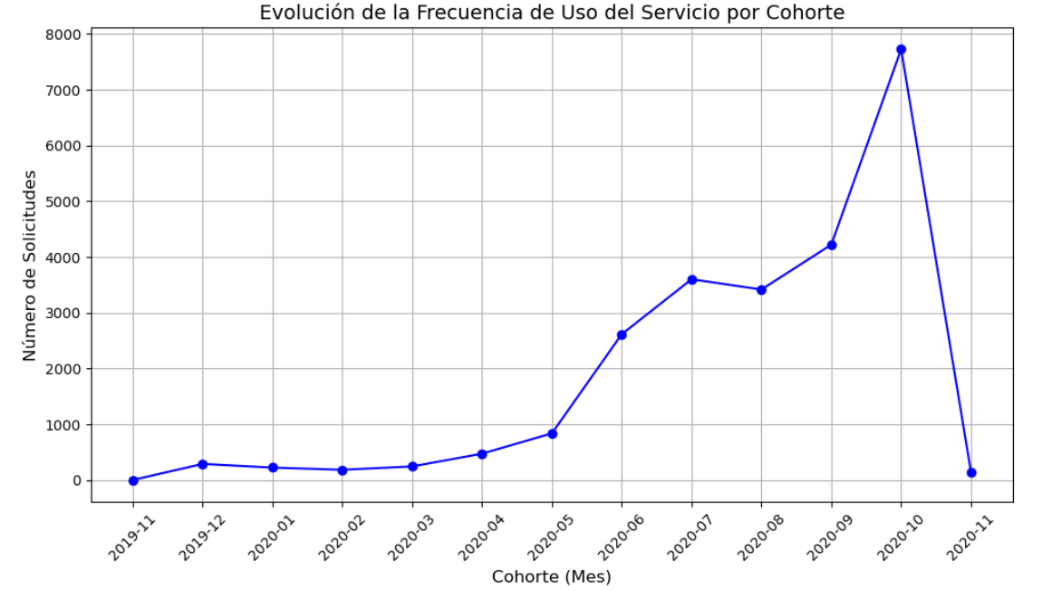
FRECUENCIA USO
A partir de abril de 2020 (2020-04), observamos un notable aumento en la frecuencia de uso del servicio, llegando a un pico en octubre de 2020 (2020-10), con 7,725 solicitudes.

Slide 4

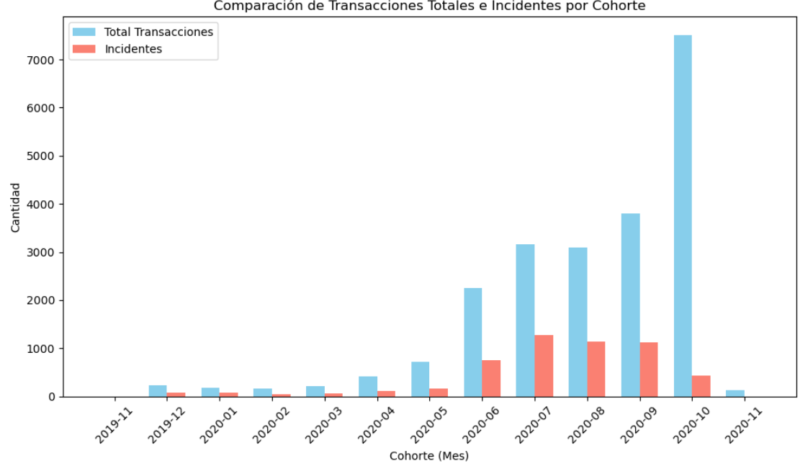
TASA INCIDENTES
Las cohortes entre enero de 2020 y julio de 2020 presentan tasas de incidentes particularmente altas, todas por encima del 30%, llegando a un máximo en enero con 47.16%.

Slide 5

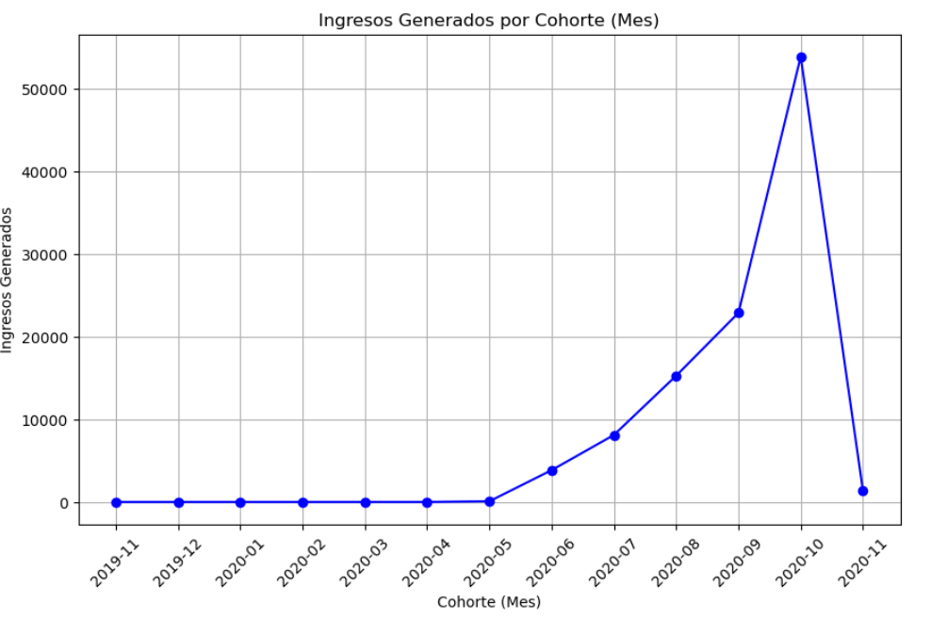
INGRESOS
Aunque los ingresos aumentan con el número de solicitudes, no siempre siguen una relación estrictamente proporcional. Algunas cohortes, como octubre de 2020, tienen un número muy alto de solicitudes (7,512), pero los ingresos no muestran un incremento proporcionalmente mayor comparado con cohortes anteriore.

Slide 6

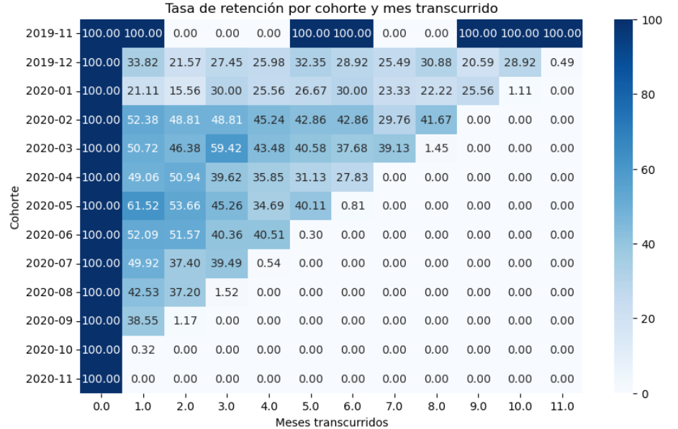
PROPUESTA ANALISIS
Aunque la tasa de retención es excelente en los primeros meses, la caída significativa en meses posteriores indica que se deben tomar medidas para mejorar la experiencia del usuario y fomentar un mayor compromiso.

